Slide 1

61
These materials are by the Kongki Ka Project and are made available to you under the terms of the Creative Commons Attribution ShareAlike license 4.0.
You have permission to share and redistribute these materials in any format and to make reasonable revisions and adaptations of this translation, provided that:
You include the above licence and source information.
If you redistribute these materials or create derivatives, you must distribute your contributions under the same license as the original.
The Holy Bible, Berean Standard Bible, BSB is produced in cooperation with Bible Hub, Discovery Bible, OpenBible.com, and the Berean Bible Translation Committee. This text of God's Word has been dedicated to the public domain.
Tibetan text is from the The Holy Bible in Modern Literary Tibetan, New Tibetan Bible translation.
This translation is made available under the terms of the Creative Commons Attribution-NonCommercial-NoDerivatives 4.0 International license.
Notes:
Checked Kham

Slide 2
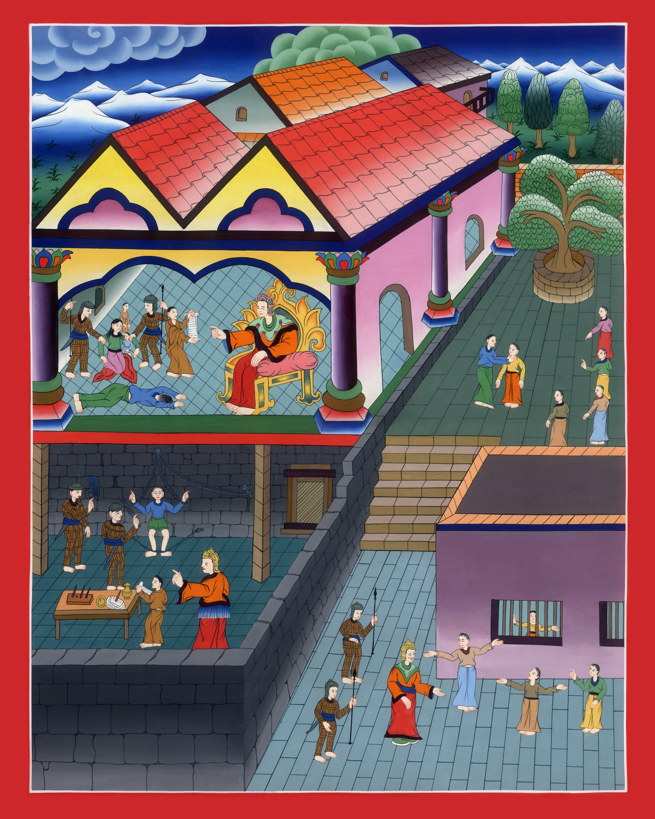
མད་ཐཱ 18
གུ་ཡངས་གཏོང་བའི་དཔེ།

Slide 3
The Unforgiving Servant - Matthew 18:21-35
མད་ཐཱ 18
གུ་ཡངས་གཏོང་བའི་དཔེ།

Slide 4
མད་ཐཱ 18
གུ་ཡངས་གཏོང་བའི་དཔེ།
This work is licensed under a Creative Commons Attribution-ShareAlike 4.0 International License

Slide 5
21Then Peter came to Jesus and asked, “Lord, how many times shall I forgive my brother who sins against me? Up to seven times?”
21དེའི་དུས༌སུ། པེ་ཏྲོ་ཡོང་སྟེ་ན༌རེ། གཙོ་བོ༌ལགས། བདག་གི་སྤུན་ཟླས་བདག་དང་འགལ་བའི་སྡིག་པ་བྱས༌ན། ངས་ཐེངས་ཅི་ཙམ་དུ་ཁོ་ལ་གུ་ཡངས་གཏོང་དགོས༌སམ། ཐེངས་བདུན་གྱིས་ཆོག་གམ་ཞེས་ཞུས་པ༌ལ།

Slide 6
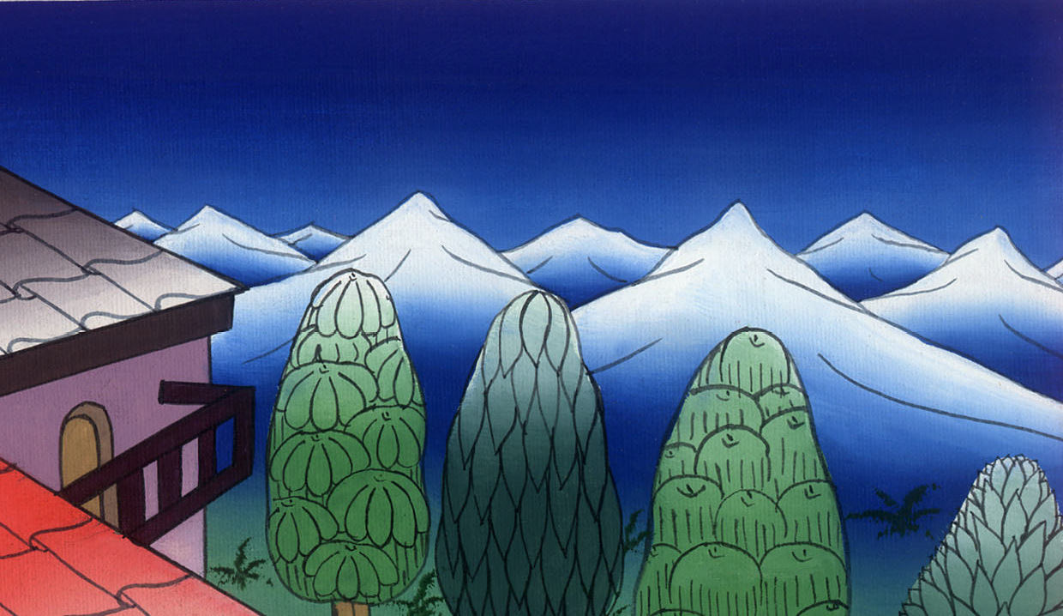
མད་ཐཱ 18:21

Slide 7
22Jesus answered, “I tell you, not just seven times, but seventy-seven times!
22སྐྱབས་མགོན་ཡེ་ཤུས་འདི་སྐད༌དུ། བདག་གིས་ཁྱོད་ལ་སྨྲ་བར་བྱ༌སྟེ། ཐེངས་བདུན་གྱིས་མི་ཆོག༌སྟེ། བདུན་ཅུའི་ལྡབ་བདུན་བར་དུ་ཁོ་ལ་གུ་ཡངས་གཏོང༌དགོས།

Slide 8

མད་ཐཱ 18:22

Slide 9
23Because of this, the kingdom of heaven is like a king who wanted to settle accounts with his servants.
23ནམ་མཁའི་རྒྱལ་སྲིད་ནི་རྒྱལ་པོ་ཞིག་གིས་རང་གི་གཡོག་པོ་རྣམས་ལ་རྩིས་རྒྱག་པ་དང་འདྲ༌སྟེ།

Slide 10
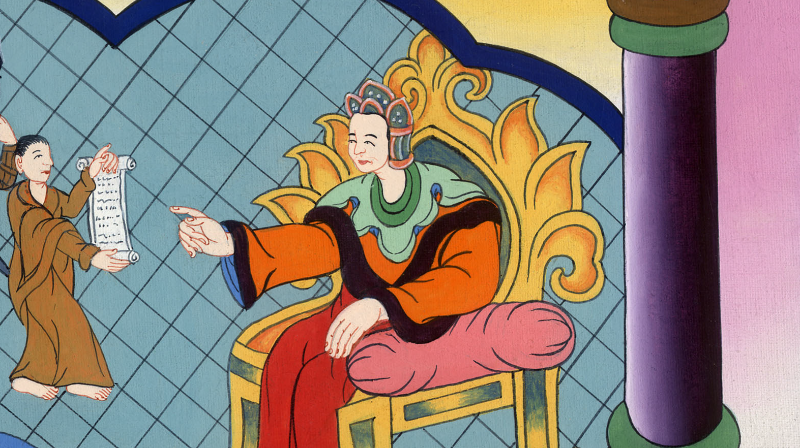
མད་ཐཱ 18:23

Slide 11
24As he began the settlements, a debtor was brought to him owing ten thousand talents.
24རྩིས་རྒྱག་འགོ་བརྩམས་མ་ཐག༌ཏུ། མི་ཞིག་གིས་རྡོ་ཚད་ཆིག་ཁྲིའི་བུ་ལོན་ཆད་པ་ཞིག་ཁོང་གི་མདུན་དུ་ཁྲིད་ཡོང༌སྟེ།

Slide 12
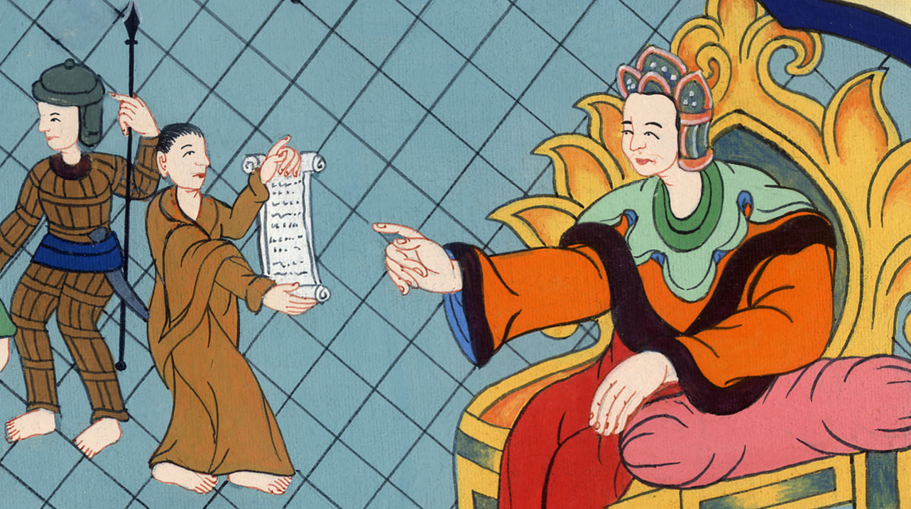
མད་ཐཱ 18:24

Slide 13
25Since the man was unable to pay, the master ordered that he be sold to pay his debt, along with his wife and children and everything he owned.
25མི་དེར་སྐྱིན་ཚབ་འཇལ་རྒྱུ་ཅི་ཡང་མེད་པས་བདག་པོས་མི་དེར་རྒྱུ་རྫས་ཐམས་ཅད་བཙོང་དགོས་པ༌དང༌། ཐ་ན་ཁོ་དང་ཁོའི་ཆུང༌མ། བུ་ཕྲུག་བཅས་ཀྱང་བཙོངས་ཏེ་སྐྱིན་ཚབ་འཇལ་དགོས་པའི་བཀའ་ཕབ༌བོ།།

Slide 14
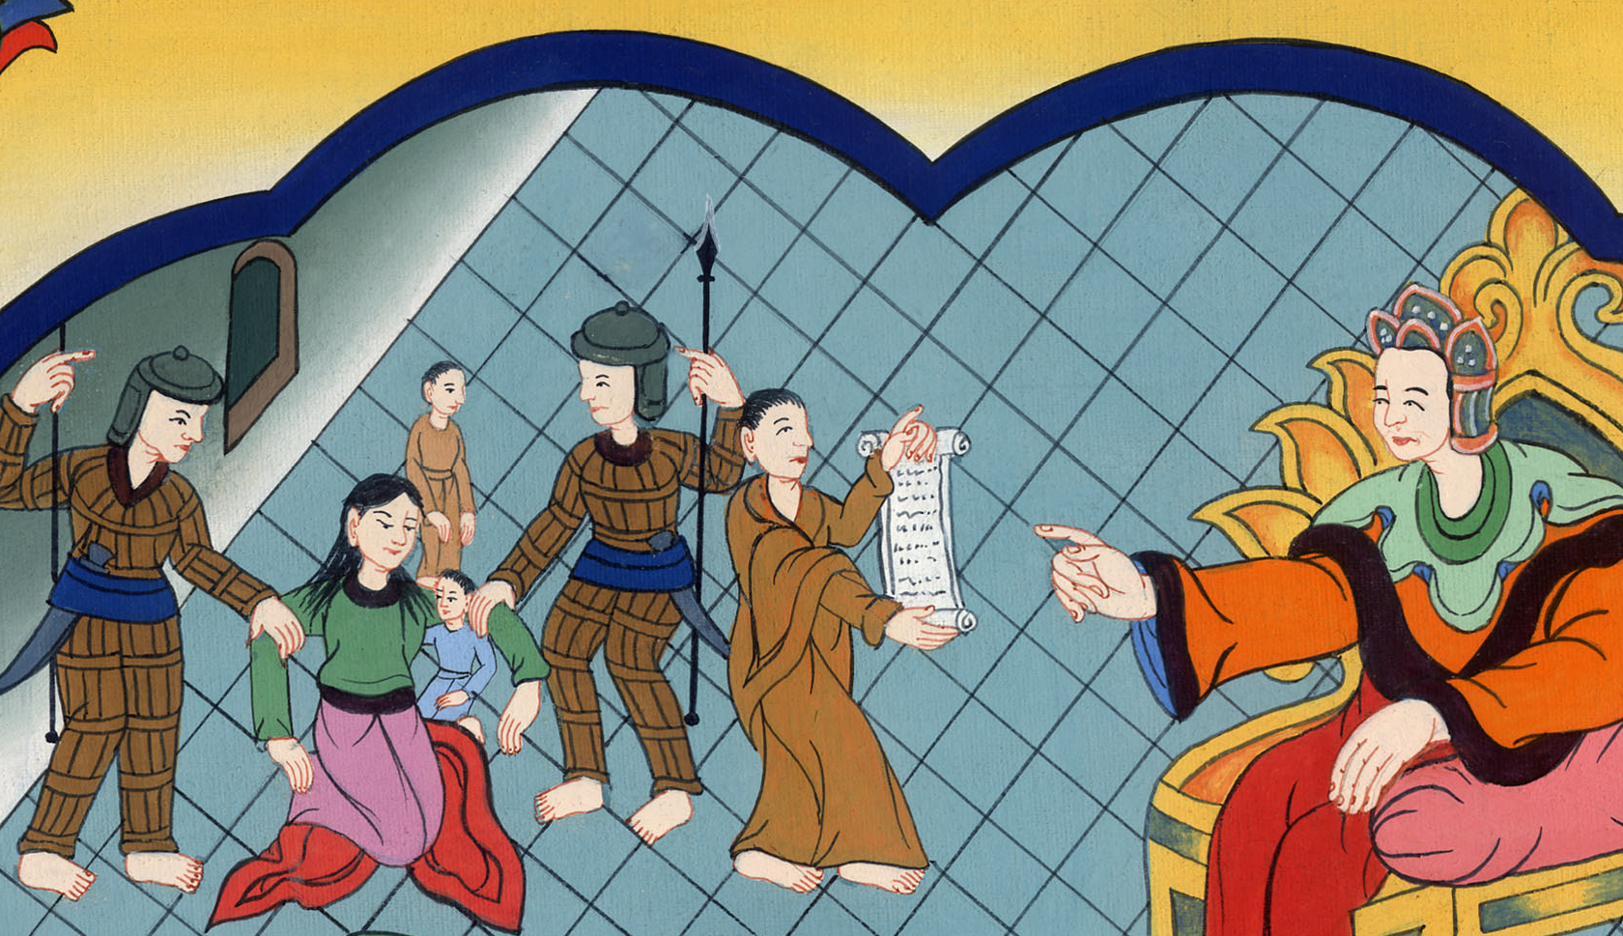
མད་ཐཱ 18:25

Slide 15
26Then the servant fell on his knees before him. ‘Have patience with me,’ he begged, ‘and I will pay back everything.’
26དེ་ནས་གཡོག་པོ་དེས་ལུས་པོ་སར་བཏུད་ནས་ཁོང་ལ་ཕྱག་བཙལ་ཏེ། བདག་པོ༌ལགས། ཁྱེད་ཀྱིས་བདག་ལ་བཟོད་པ་གནང་བར༌ཞུ། བདག་གིས་ཕྱིས་སུ་བུ་ལོན་ཐམས་ཅད་འཇལ་ངེས་ཡིན་ཞེས་ཞུས་པ༌ན།

Slide 16
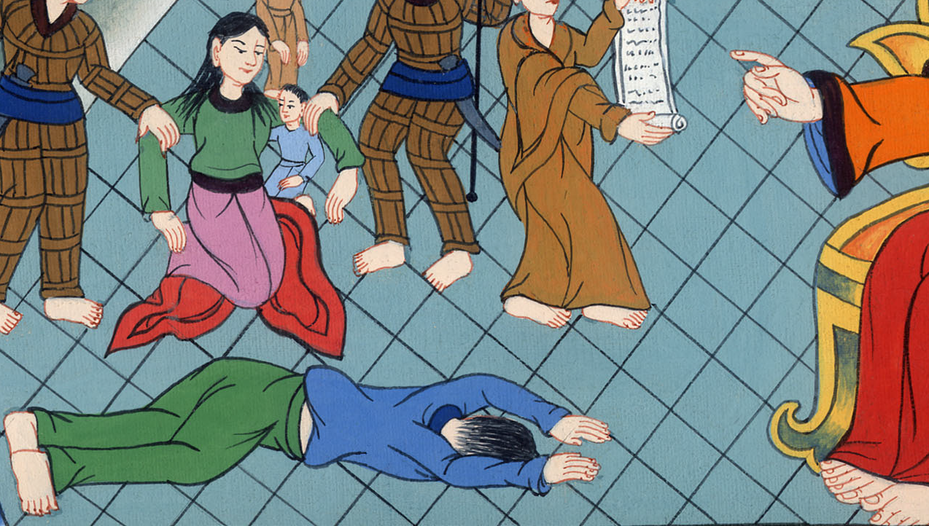
མད་ཐཱ 18:26

Slide 17
27His master had compassion on him, forgave his debt, and released him.
27བདག་པོས་གཡོག་པོར་སྙིང་རྗེ༌ནས། གཡོག་པོ་དེ་ཕྱིར་བཏང་ཞིང་བུ་ལོན་ཡང་མེད་པར་བྱས༌སོ།།

Slide 18
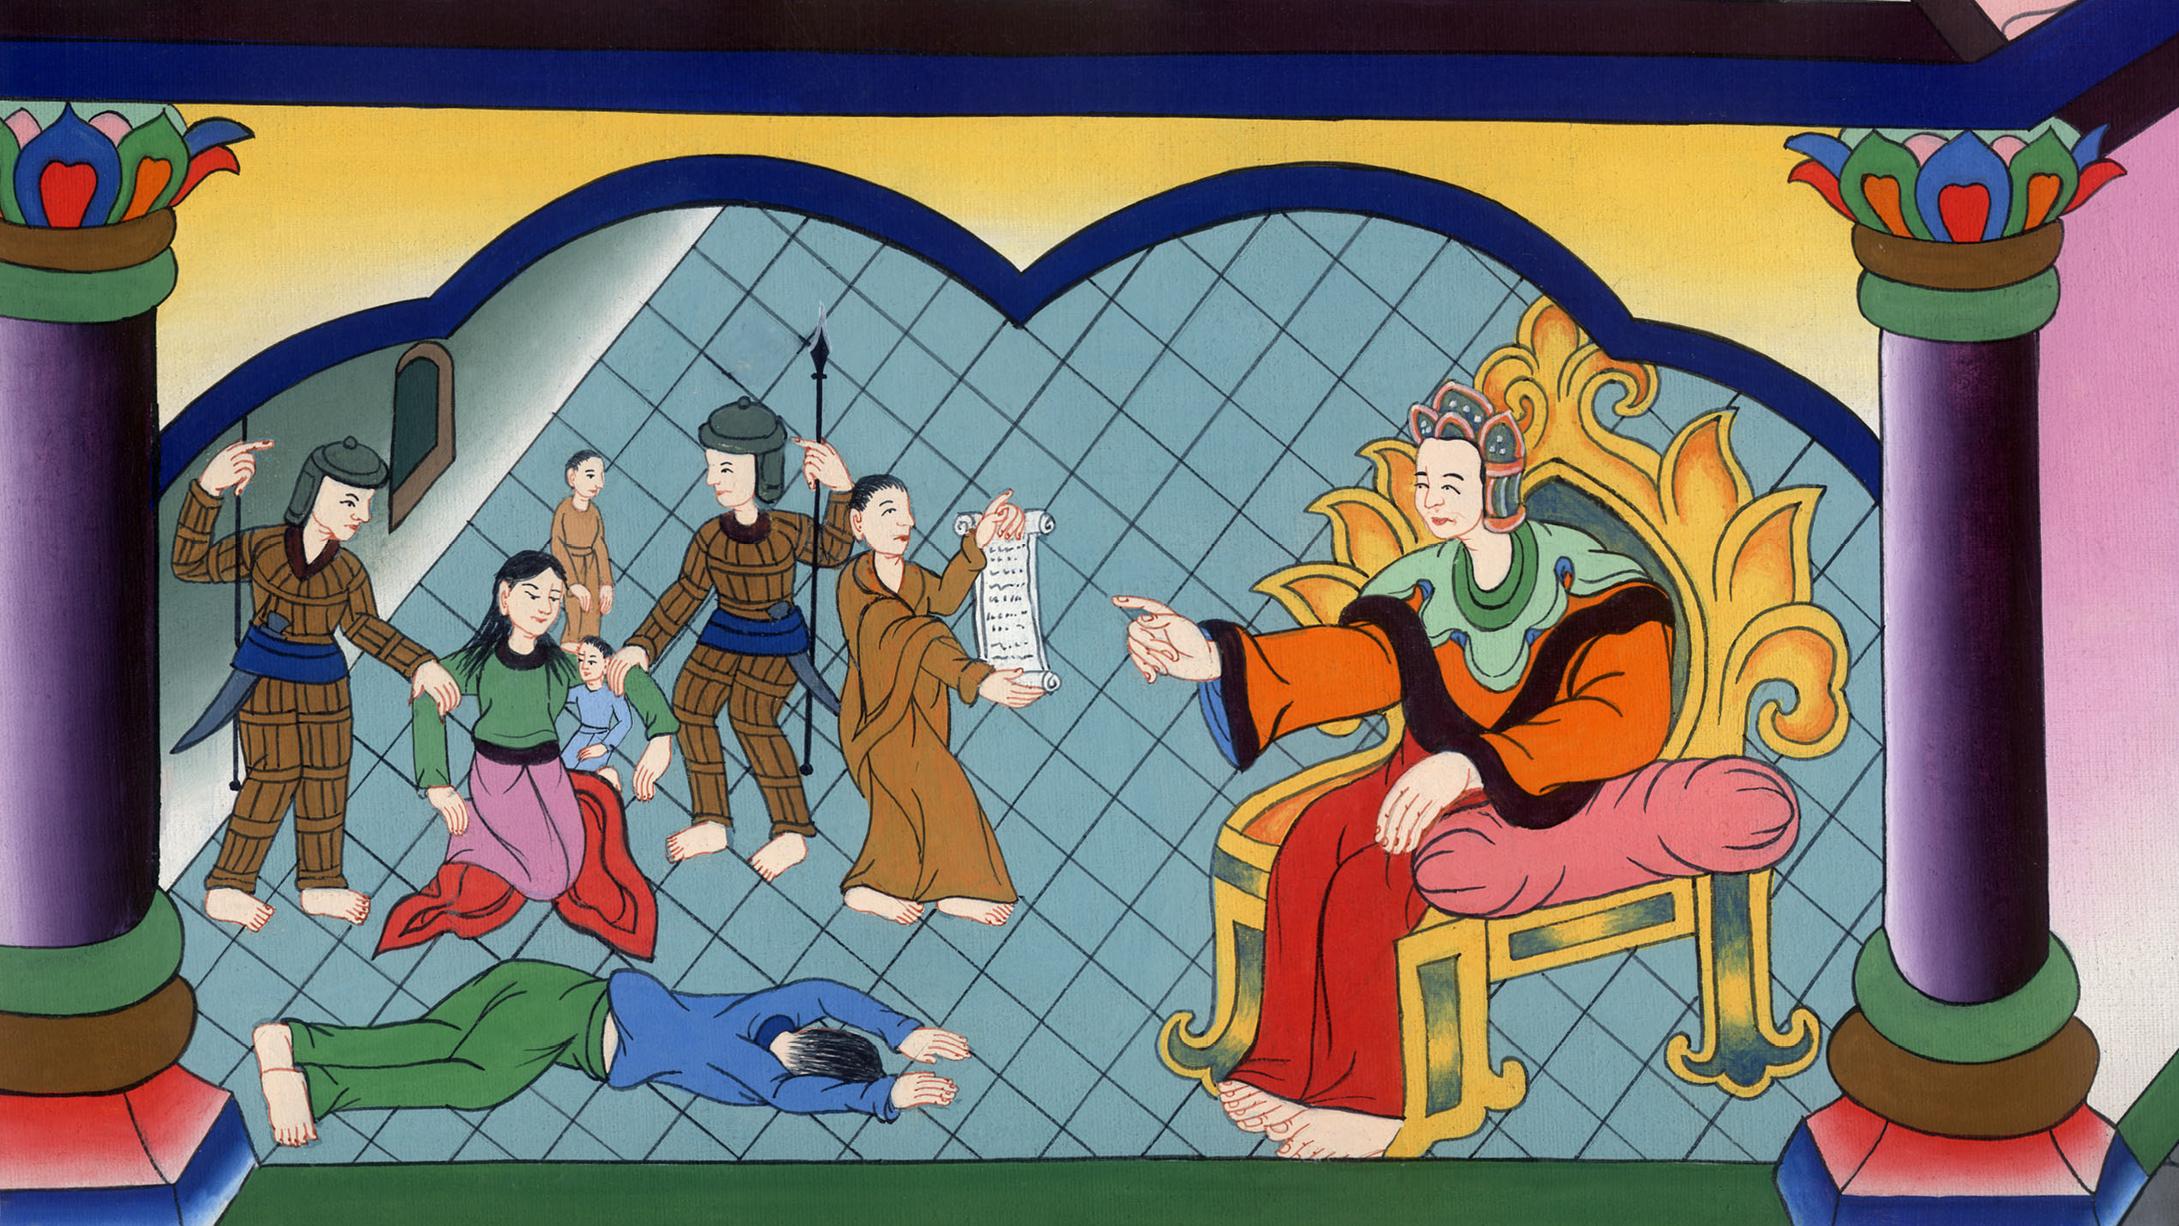
མད་ཐཱ 18:27

Slide 19
28But when that servant went out, he found one of his fellow servants who owed him a hundred denarii. He grabbed him and began to choke him, saying, ‘Pay back what you owe me!’
28འོན༌ཀྱང༌། གཡོག་པོ་དེ་ཕྱི་རོལ་ཏུ་སོང༌རྗེས། རང་ལ་དངུལ་སྒོར་བརྒྱ་ཆད་པའི་ལས་གྲོགས་ཤིག་དང་ཕྲད་ཅིང༌། ཁོ་རང་བཟུང་ཞིང་མིད་པ་ནས་བསྒགས༌ཏེ། ད་ལྟ་ཁྱོད་ཀྱིས་བུ་ལོན་འཇལ་དགོས་ཞེས་སྨྲས༌སོ།།

Slide 20
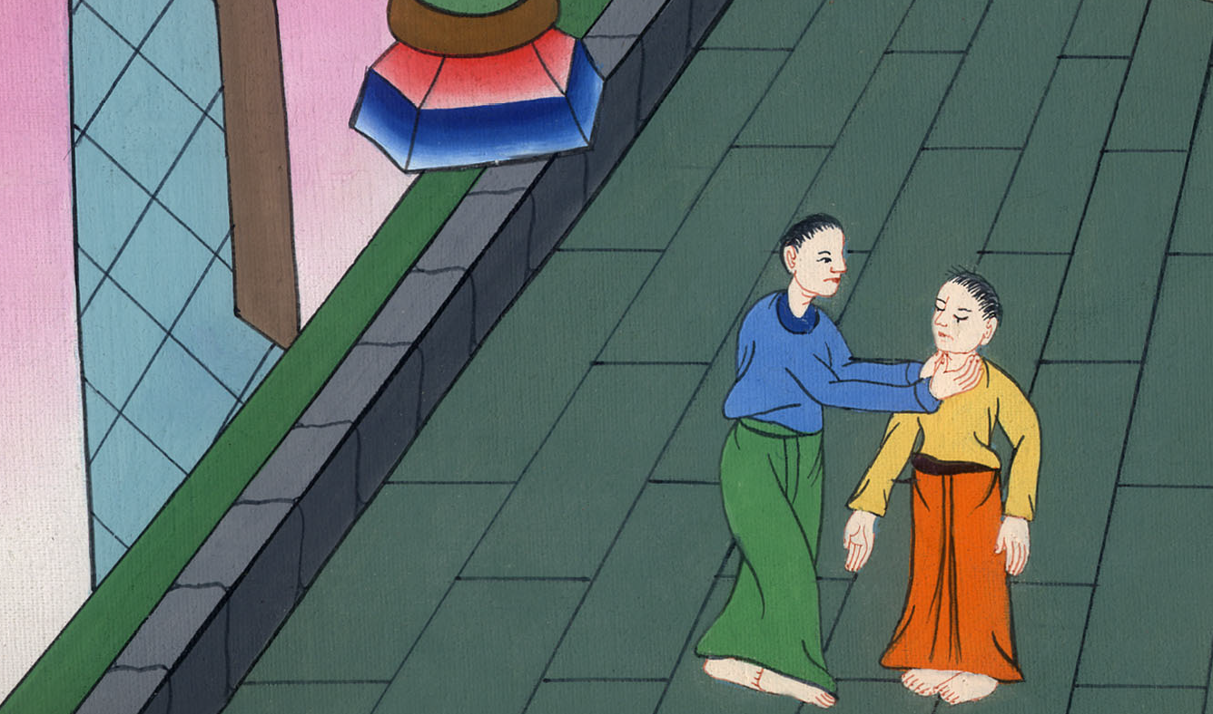
མད་ཐཱ 18:28

Slide 21
29So his fellow servant fell down and begged him, ‘Have patience with me, and I will pay you back.’
29ཁོའི་ལས་གྲོགས་ཀྱིས་ལུས་པོ་སར་བཏུད་དེ་ཞུ་བ་བྱེད་བཞིན་ན༌རེ། བདག་ལ་བཟོད་པ་གནང་བར༌མཛོད། བདག་གིས་ཕྱིས་སུ་བུ་ལོན་འཇལ་ངེས་ཡིན་ཞེས་སྨྲས༌ནའང༌།

Slide 22
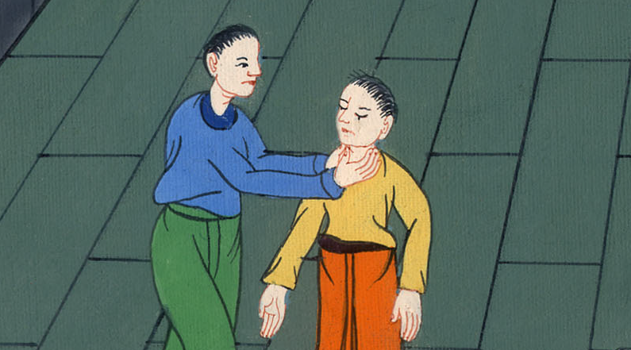
མད་ཐཱ 18:29

Slide 23
30But he refused. Instead, he went and had the man thrown into prison until he could pay his debt.
30ཁོས་དེ་ལྟར་མ་བྱས་པར་ལས་གྲོགས་དེས་བུ་ལོན་འཇལ་ཚར་བའི་བར་དུ་བཙོན་ལ༌བཅུག

Slide 24
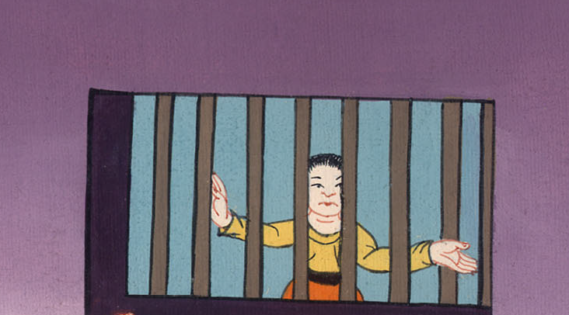
མད་ཐཱ 18:30

Slide 25
31When his fellow servants saw what had happened, they were greatly distressed, and they went and recounted all of this to their master.
31ལས་གྲོགས་གཞན་རྣམས་ཀྱིས་ཁོས་བྱས་པའི་དོན་དེ་རྣམས་མཐོང་སྟེ་ཡིད་སེམས་ཤིན་ཏུ་སྐྱོ༌ཞིང༌། བདག་པོའི་དྲུང་དུ་སོང་ནས་དོན་དེ་ཐམས་ཅད་ཁོང་ལ་ཞུས༌སོ།།

Slide 26
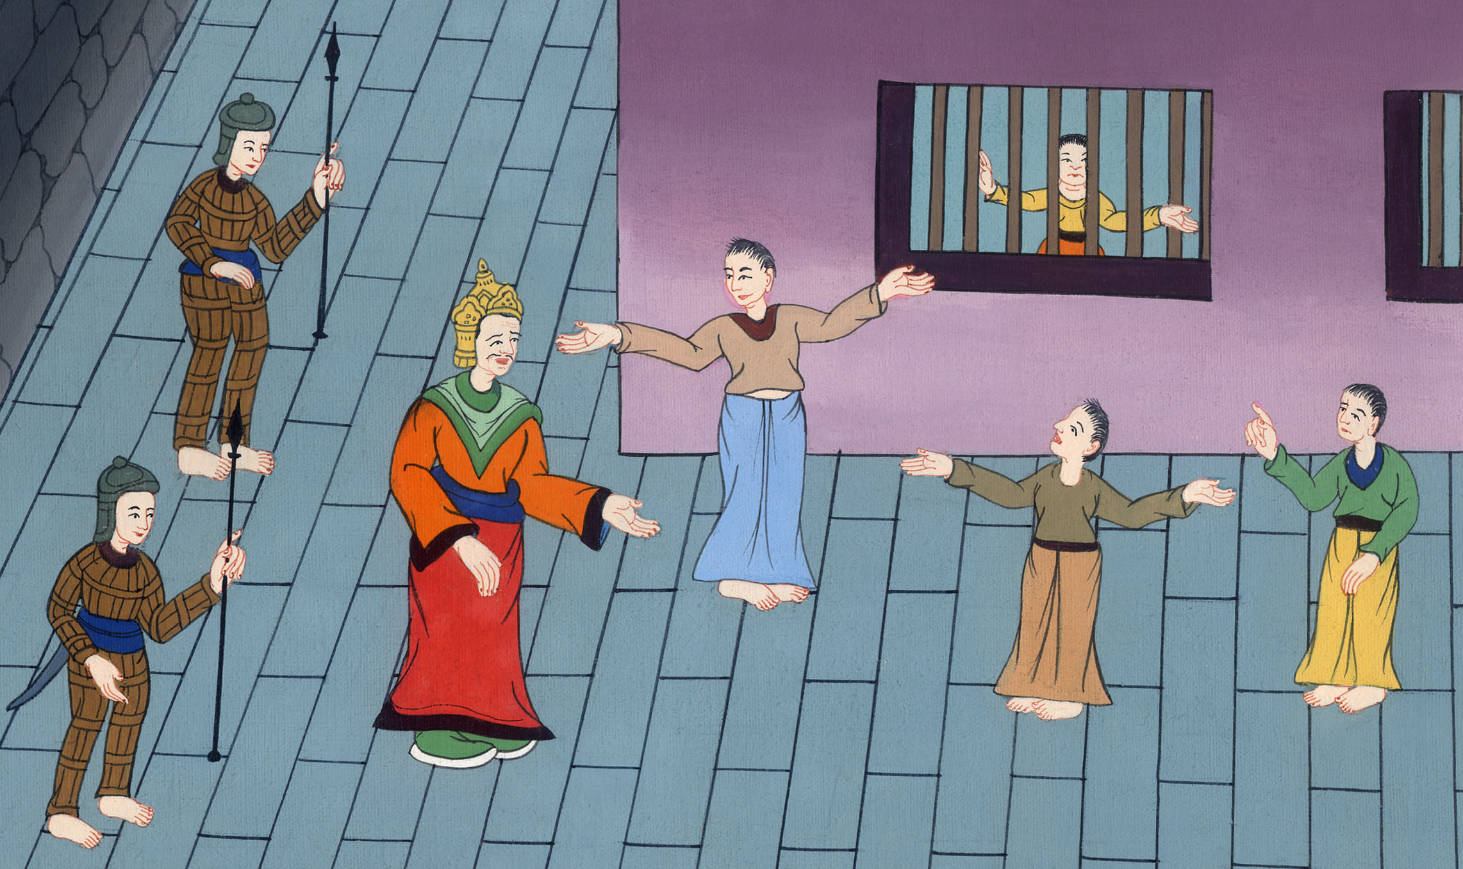
མད་ཐཱ 18:31

Slide 27
32Then the master summoned him and declared, ‘You wicked servant! I forgave all your debt because you begged me.
32བདག་པོས་གཡོག་པོ་རང་གི་དྲུང་དུ་བོས་ཏེ་ན༌རེ། གཡོག་པོ་ངན༌པ། ཁྱོད་ཀྱིས་བདག་ལ་ཞུ་བ་བྱས༌པས། བདག་གིས་ཁྱོད་ཀྱི་བུ་ལོན་ཐམས་ཅད་མེད་པར་བྱས་པ་མིན༌ནམ།

Slide 28
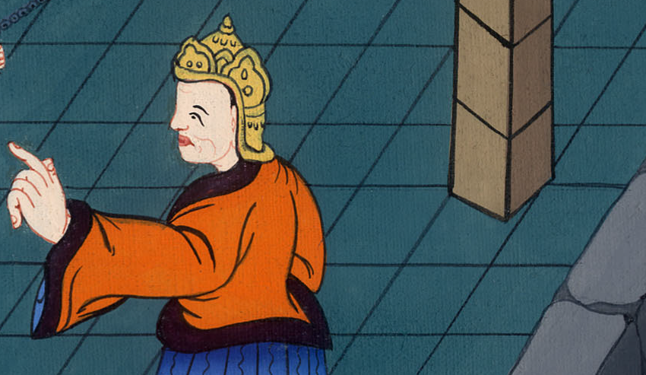
མད་ཐཱ 18:32

Slide 29
33Shouldn’t you have had mercy on your fellow servant, just as I had on you?’
33བདག་གིས་ཁྱོད་ལ་སྙིང་རྗེ་བསྐྱེད་པ་བཞིན༌དུ། ཁྱོད་ཀྱིས་ཀྱང་རང་གི་ལས་གྲོགས་ལ་སྙིང་རྗེ་བསྐྱེད་འོས་པ་མ་ཡིན་ནམ་ཞེས་སྨྲས༌སོ།།

Slide 30
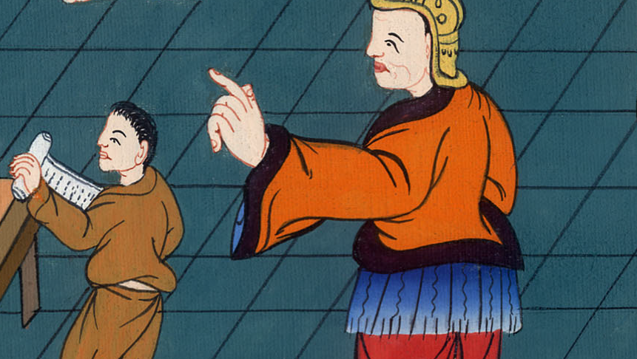
མད་ཐཱ 18:33

Slide 31
34In anger his master turned him over to the jailers to be tortured, until he should repay all that he owed.
34བདག་པོ་ཐུགས་ཤིན་ཏུ་ཁྲོས་ཏེ་བུ་ལོན་ཐམས་ཅད་འཇལ་ཚར་བའི་བར༌དུ། གཡོག་པོ་དེ་མནར་གཅོད་གཏོང་མཁན་རྣམས་ཀྱི་ལག་ཏུ་སྤྲད༌དོ།།

Slide 32
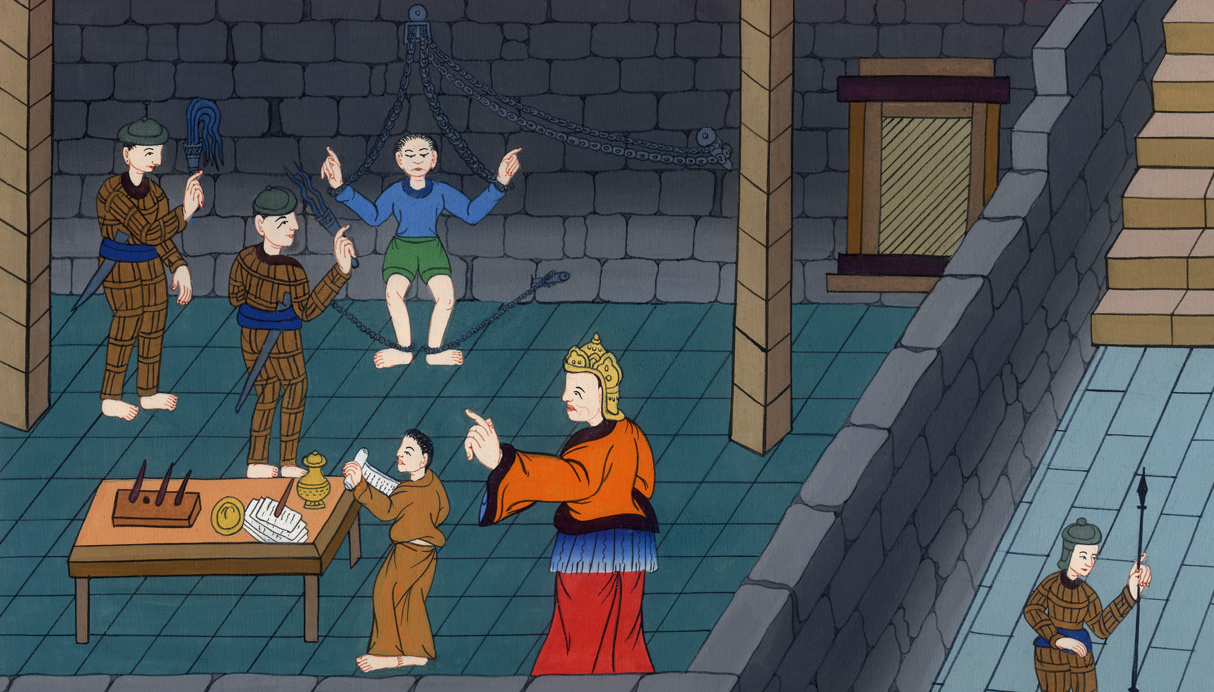
མད་ཐཱ 18:34

Slide 33
35That is how My heavenly Father will treat each of you unless you forgive your brother from your heart.”
35དེའི༌ཕྱིར། ཁྱོད་རྣམས་ཀྱིས་ཀྱང་སེམས་གཏིང་ནས་རང་གི་སྤུན་ཟླ་ལ་གུ་ཡངས་མི་གཏོང༌ན། ནམ་མཁའི་ཞིང་ཁམས་སུ་བཞུགས་པའི་བདག་གི་ཡབ་ཀྱིས་ཀྱང་ཁྱོད་རྣམས་ལ་དཔེ་དེ་བཞིན་དུ་མཛད་པར་འགྱུར་ཞེས་གསུངས༌སོ།།

Slide 34
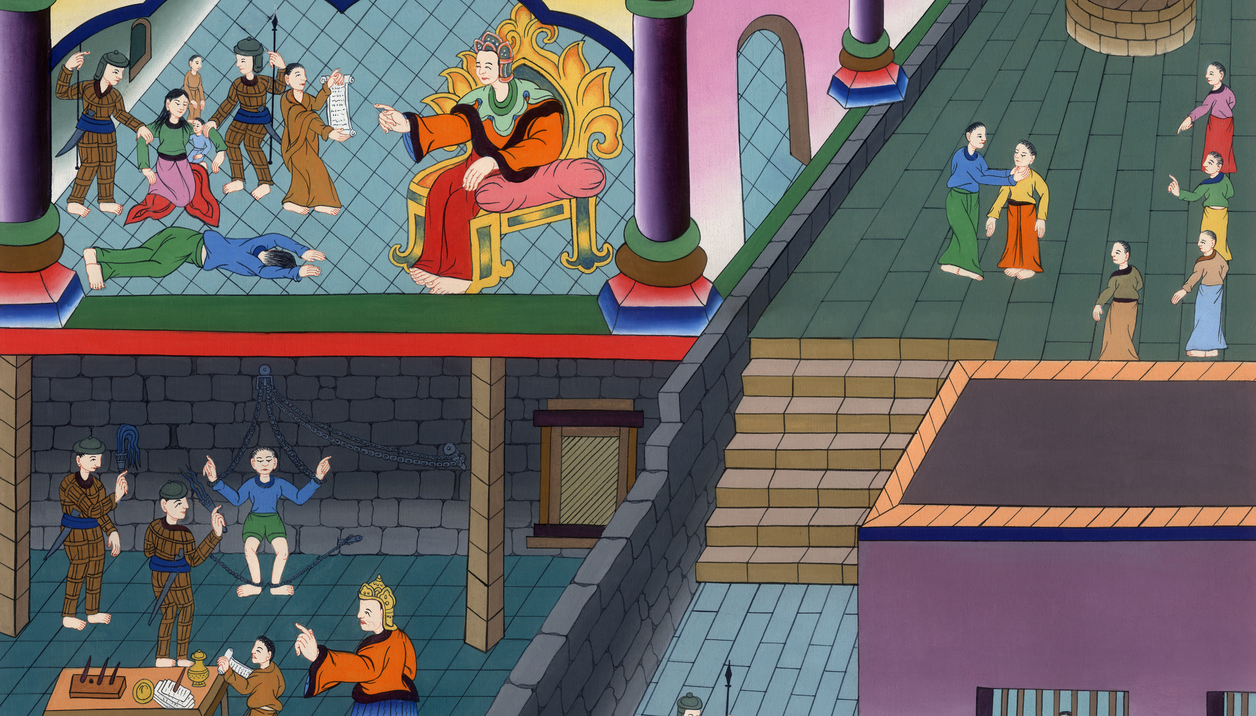
མད་ཐཱ 18:35

